Slide 1
Почему Давид и Бодри были разного мнения о Марате?
Цель урока:
интерпретировать картины Давида и Бодри для объяснения различных мнений в отношении к героям картин.
Концепт урока – «интерпретация»

Slide 2
Цели обучения Критерии оценивания
7.2.2.1 использовать произведения искусства для интерпретации исторических событий;
7.2.2.2 определять признаки основных течений в искусстве (неоклассицизм, романтизм, импрессионизм, реализм);
7.3.1.1 выявлять особенности республиканского строя
- интерпретирует картины Давида и Бодри;
- выявляет признаки неоклассицизма, романтизма, импрессионизма, реализма;
- выявляет изменения в формах правления в период деятельности данных художников.

Slide 3
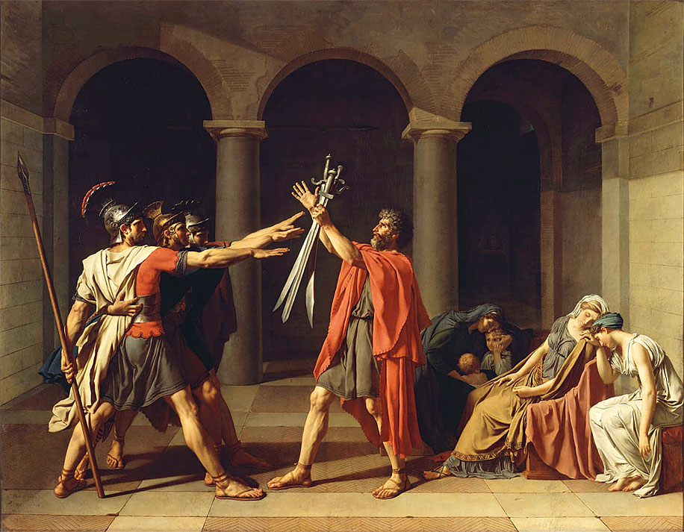
Жак Луи Давид «Клятва горациев»

Slide 4
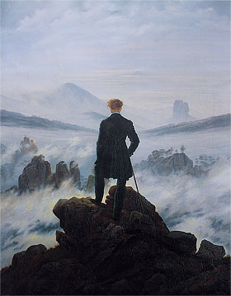
Каспар Давид Фридрих "Странник над морем тумана"

Slide 5
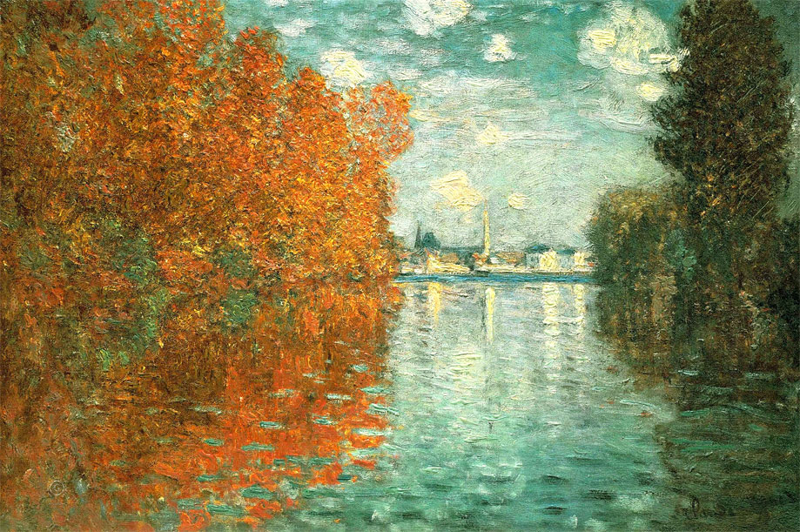
Моне Клод «Осень»

Slide 6
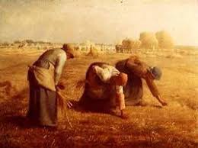
Жан – Франсуа Милле «Сборщицы колосьев»

Slide 7
Ответить на вопросы!
есть ли отличия в стилях картин?
какие из стилей появились в период Французской революции? Почему?
почему происходит возвращение к неоклассицизму?

Slide 8
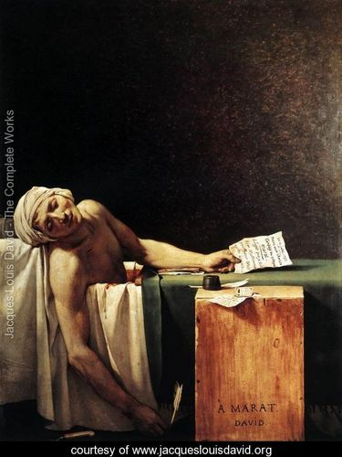
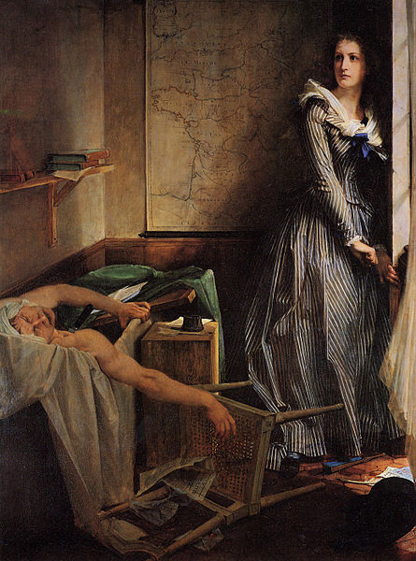
- в каком стиле написаны картины? Приведите аргументы.
- на что обращает наше внимание художник? Какие чувства он хочет вызвать у нас?
- какие художественные средства для этого использует автор? Цвета, символы?
Повторите вопрос, который прозвучал в начале урока:
каково отношение художников к тому, что они изображают?

